Slide 1
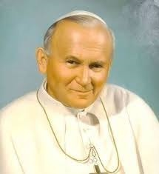
Poezja dla Jana Pawła II

Slide 2
1. Lena Bieniek
Ojcze Święty Nasz kochany!
Dziś Cię wszyscy wspominamy.
To rocznica Twych narodzin,
Będziesz w myślach wielu rodzin!
Choć my dzieci Cię nie znamy,
To z ust babci, taty, mamy
Wiemy, żeś Ty Wielki Polak-
Chluba Nasza, Papież, Rodak!
A ponadto Nasza Szkoła,
Cię wybrała za patrona,
Abyś strzegł jej z nieba bram,
I Ducha Świętego zsyłał Nam!
Za twe słowa, za twe dzieje,
za twe święte ręce,
Przyjmij ten wierszyk w podzięce,
Który dyktuje me serce dziecięce.

Slide 3
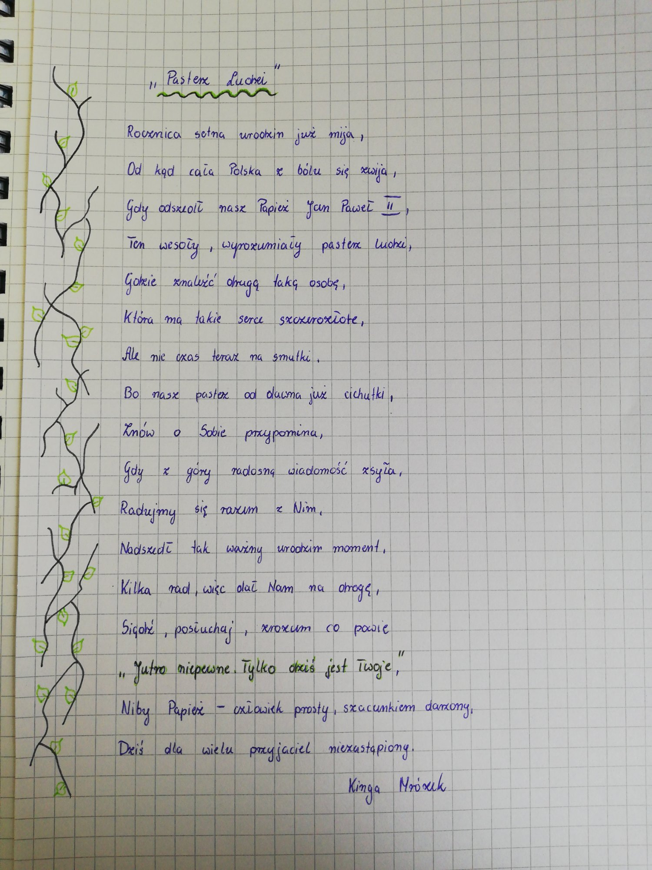
2. Kinga Mrózek

Slide 4
3. Oliwia Wąsek
”Bogatym nie jest ten kto posiada,
lecz ten kto daje.”
Bogatym nie jest ten kto posiada, lecz ten kto daje.
Słowa Twoje Ojcze Święty są jak wszechświat nie pojęty.
Uczą nas dostrzegania dobra w drugim człowieku.
Są drogowskazem dla ludzi w każdym wieku.
Dzielmy się tym co posiadamy , nawet wtedy gdy niewiele mamy.
Widząc radość dorosłych i dzieci, czujemy,
że słońce jaśniej świeci,
że serce nam mocniej bije,
a cały świat pełnią żyje!
Gdy mogę pomóc to czuję się bogata.
Chcę traktować każdego jak swego brata.
Nie ważne zabawki, stroje, lecz dobre serce moje!
Dziękuje Ci Ojcze za słowa,
które mi pokazały –
jak piękny może być świat cały!

Slide 5
4. Anna Walatek
Dziękuję…
Dziękuję Janie Pawle II za pomoc w znalezieniu i odkrywaniu łaski Bożej.
Twoje słowa- „Chrystus wczoraj, dziś i na wieki”
sprawiły, że znalazłam Boga, który uczy oraz przebacza.
To uczucie, że ktoś jest przy Tobie jest dla mnie nie do opisania.
Te słowa, które mi dałeś dają mi poczucie bezpieczeństwa i ukojenia. Gdy przeżywam trudne chwile uwalniają mnie od rozpaczy i beznadziei. Zaczynam się śmiać i śpiewać na cześć Tego, który wszystko nam dał niosąc jego świadectwo z uśmiechem na twarzy.
Wiem, że zawsze mogę na Ciebie liczyć wystarczy się pomodlić, a ty mi pomagasz i napełniasz mnie swoim światłem.
Nie zastąpi Ciebie nikt!

Slide 6
5. Anna Luber
Kochany Janie Pawle ll To Ty nauczyłeś nas kochać bliźniego To Ty powiedziałeś stop wojnom To Ty Jesteś nam przykładem. Kochamy Cię.

Slide 7
6. Jakub Cebrat
Ojcze Święty..
Ojcze Święty nasz Patronie w niebie
Czuwaj nad nami w każdej potrzebie
Opiekuj się wszystkimi uczniami
I bądź w każdej chwili w szkolę z nami

Slide 8
7. Uczniowie klasy IV – w ramach zajęć z kreatywności
Nasz Papież
Narodził się w Wadowicach,
Nigdy nie zapomniał o swoich rodzicach.
Myślał o bracie i całej rodzinie,
Pamięć o nim na pewno nie zginie.
Ochrzczony Karolem w wadowickim kościele,
Lecz mówiono mu Lolek – od razu było weselej.
Uczył jak żyć, kochać, szanować
I Panu Bogu za łaski dziękować.
O Maryi pamiętał stale,
Do niej zanosił smutki, boleści, żale.
Oddał się Matce Bożej w opiekę swą,
By móc kroczyć miłości i prawdy drogą
Cenił nade wszytko każde ludzkie życie,
W nienarodzonym dziecku słyszał serca bicie,
Podróżował po całym ziemskim globie,
Oddając Boże hołd i chwałę Tobie.
Pamiętał w modlitwie o Ojczyźnie swojej,
Tęsknił i często pielgrzymował do niej,
Pragniemy dziękować Ojcu Świętemu za kapłańską posługę,
Wierzymy, że wraz ze Świętymi w Niebie,
Wyprasza łaski – Panie Boże – u ciebie !

Slide 9
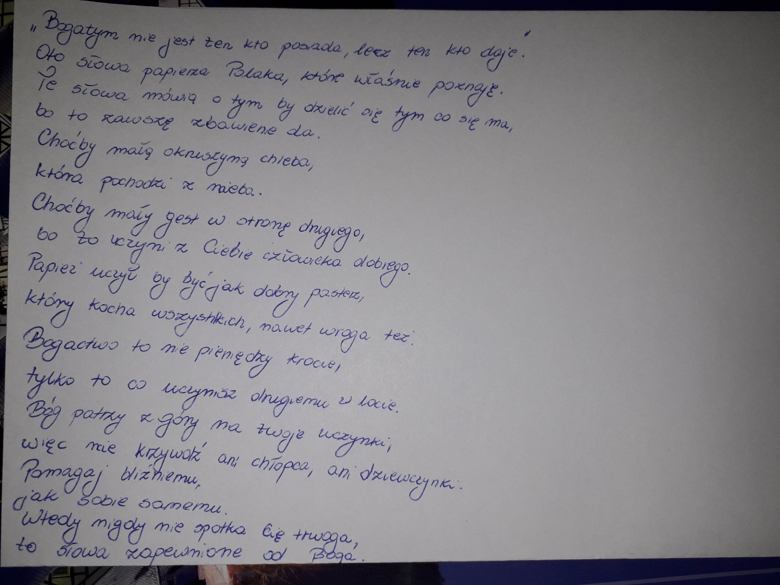
8. Julia Górny

